Slide 1

ANÁLISIS ESTÁTICO NO LINEAL CON PLASTICIDAD DISTRIBUIDA EN ESTRUCTURAS METÁLICAS APORTICADAS EN LA CIUDAD QUITO, UTILIZANDO EL PROGRAMA SEISMOSTRUCT
FACULTAD DE INGENIERÍA CIVIL
TESIS DE GRADO
POR HENRY ABALCO

Slide 2
AUTOR:
HENRY ROBERTO ABALCO ARMAS
DIRECTOR DE TESIS:
ING. BLANCA CHÁVEZ
CODIRECTOR DE TESIS:
ING. JORGE ZUÑIGA

Slide 3
OBJETIVO GENERAL
Realizar el análisis estático no lineal con plasticidad distribuida y con plasticidad concentrada en estructuras metálicas aporticadas en la ciudad de Quito, utilizando el programa SEISMOSTRUCT

Slide 4
OBJETIVOS ESPECÍFICOS
Manejar la base teórica del análisis estático no lineal y la forma de evaluar la respuesta dinámica en estructuras metálicas.
Aprender el uso y el manejo del programa computacional SEISMOSTRUCT.
Generar el modelo analítico y ejecutar el análisis estático no lineal de tres edificios de estructura metálica que están en proceso de construcción y, otros edificios en construcción y en funcionamiento, con una antigüedad menor a los cinco años mediante el programa SEISMOSTRUCT, a partir de la información obtenida de los edificios.

Slide 5
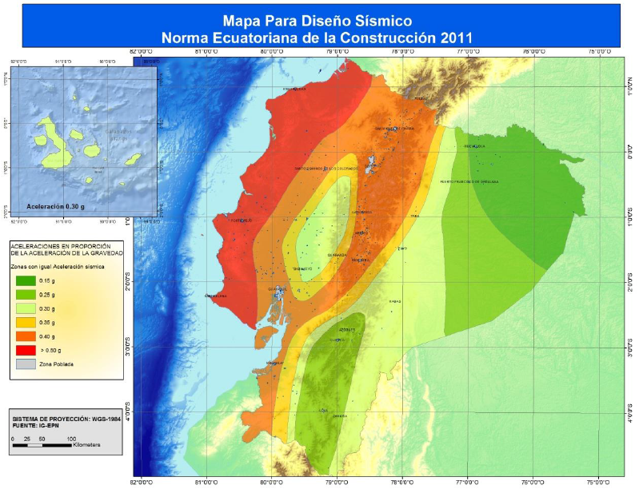
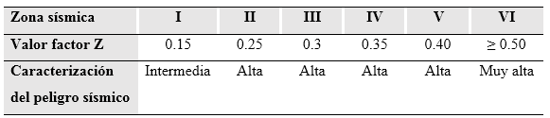
2.PELIGROSIDAD SÍSMICA EN LA CIUDAD DE QUITO
El Ecuador está expuesto a la acción de sismos por lo cual se busca en lo posible reducir la cantidad de pérdidas humanas, al evitar el colapso de las estructuras y garantizar que las estructuras especiales y esenciales funcionen inmediatamente después de un sismo severo.

Slide 6
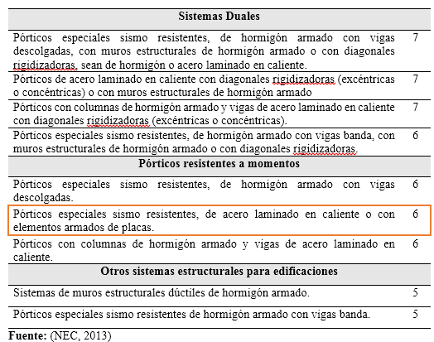
Factor de reducción de resistencia sísmica R

Slide 7

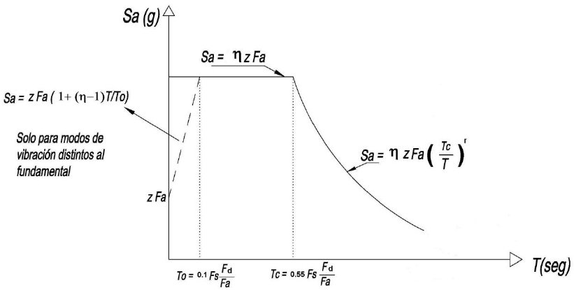

Espectro de diseño elástico e inelástico en aceleraciones
η = 2.48 (Provincias de la Sierra, Esmeraldas y Galápagos)
r = 1.5, para tipo de suelo D o E.
El espectro inelástico se obtiene al dividir el espectro elástico para el factor R Øp ØE

Slide 8
Ventajas y limitaciones del acero
* Se pueden diseñar menores secciones.
* Es un material homogéneo que no varía sus características con el tiempo.
* Con un óptimo mantenimiento tienen una vida útil indefinida.
* Mayor velocidad de montaje de los elementos.
* Los elementos pueden ser prefabricados.
* El acero es 100% reciclable.
* Corrosión.
* El calor se propaga muy rápido y con esto disminuye de una forma considerable su resistencia.
* Los perfiles esbeltos que trabajan a compresión son susceptibles al pandeo.
VENTAJAS
LIMITACIONES

Slide 9
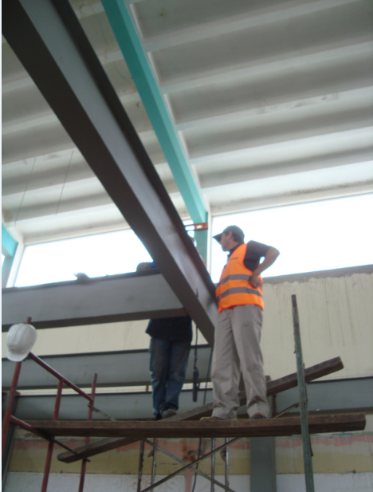
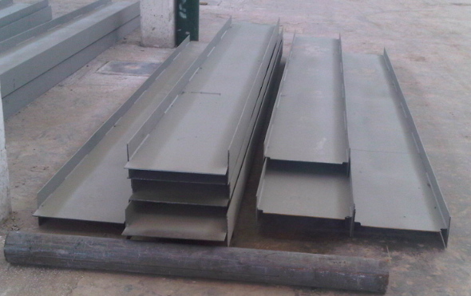
VIGAS
Las vigas son elementos estructurales que se diseñan normalmente para resistir cargas uniformemente distribuidas que son gravitatorias o transversales, pero también existen excepciones. Las vigas se diseñan para trabajar a flexión.

Slide 10
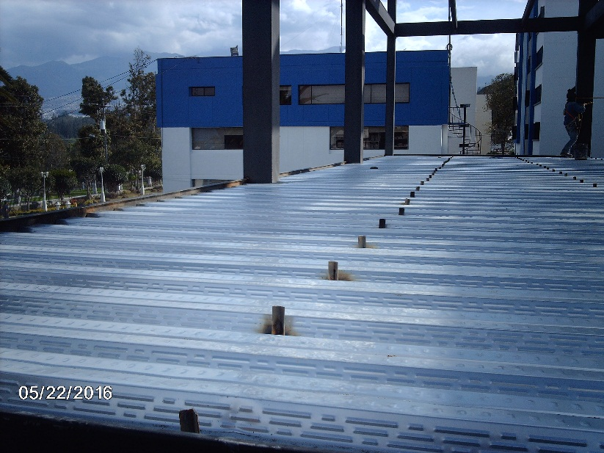
Sistema de entrepiso
Materiales usados

Slide 11
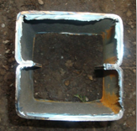
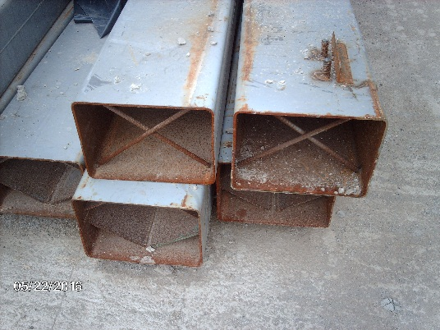
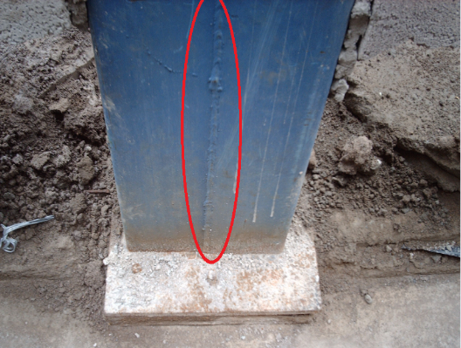
COLUMNA
Son elementos verticales en los cuales la sección longitudinal es considerablemente mayor a la sección transversal.

Slide 12
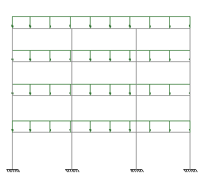
ANÁLISIS ESTÁTICO NO LINEAL
Este análisis es útil para determinar la respuesta de las estructuras cuando sobrepasan el rango elástico. A continuación se indica el proceso de este análisis.

Slide 13
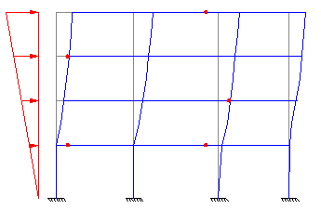
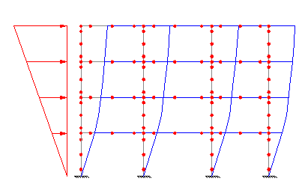
ANÁLISIS ESTÁTICO NO LINEAL
P
P*α

Slide 14
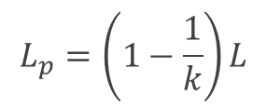
Longitud de la articulación plástica (Lp)
Es la longitud del tramo sobre el cual el momento es mayor que el momento de fluencia
$$L_{p}=\left(1−\frac{1}{k}\right)L$$
donde k es el factor de forma = M_{p} / M_{y}

Slide 15
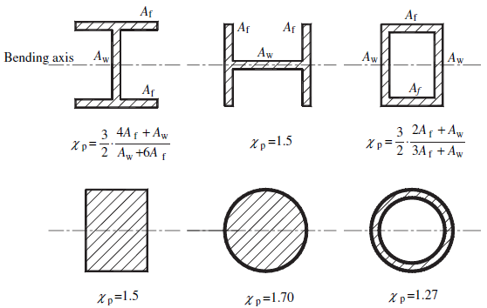
Factor de Forma
Se denomina factor de forma a la relación entre el momento plástico y el de fluencia, o a la relación entre el módulo resistente plástico y el elástico.

Slide 16
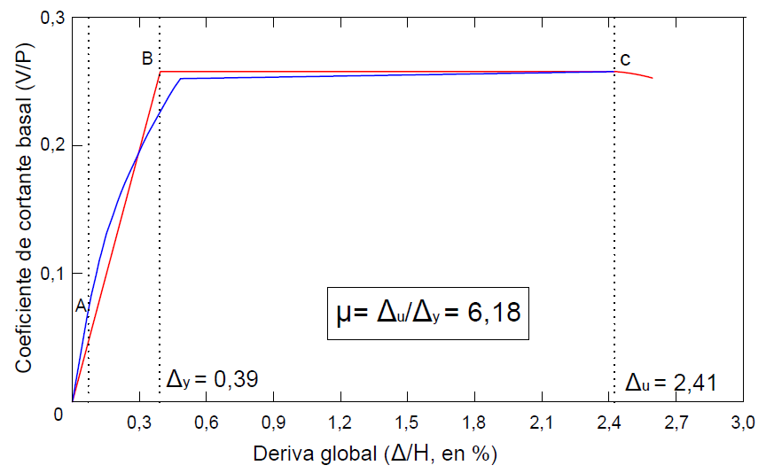
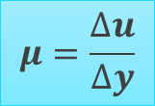
PARÁMETROS PARA LA EVALUACIÓN ESTRUCTURAL
Ductilidad de la estructura
$$μ=\frac{∆u}{∆y}$$

Slide 17
PARÁMETROS PARA LA EVALUACIÓN ESTRUCTURAL
Se mejora la redistribución de momentos
Columna fuerte viga débil
Reserva de resistencia
2) Reserva de resistencia
Diseño de los elementos con fuerzas mayoradas y con valores minorados de las propiedades de los materiales
Redondeo del acero que normalmente supera el valor de lo que se requiere.
Cuando se tiene que cumplir las derivas de piso. Al final esto lleva a obtener un diseño estructural superior a lo que se requiere por simple resistencia

Slide 18

PARÁMETROS PARA LA EVALUACIÓN ESTRUCTURAL
3) Factor de reducción inherente
$$R_{inh}=R_{R}∗μ$$
donde:
R_{inh} = Factor de reducción inherente
R_{R} = Reserva de resistencia
μ = Ductilidad

Slide 19
Estados de daño con las derivas de piso
La deriva de piso es un valor adimensional el cual permite evaluar el daño de la estructura bajo cargas laterales
Nivel | Estado de daño | Rango de derivas de piso (%) | Color
I | Sin daños | Δ ≤ 0,3
II | Leve | 0,3 ≤ Δ ≤ 0,75 | Celeste
III | Ligero | 0,75 ≤ Δ ≤ 1,05 | Amarillo
IV | Moderado | 1,05 ≤ Δ ≤ 2,54 | Verde
V | Fuerte | 2,54 ≤ Δ ≤ 4,42 | Azul
VI | Mayor | 4,42 ≤ Δ ≤ 9,10 | Violeta
VII | Destrucción | Δ > 9,10 | Rojo
Fuente: (Liu, 2005)

Slide 20
USO Y MANEJO DEL PROGRAMA SEISMOSTRUCT
Seismostruct es un software de análisis que se basa en la teoría de elementos finitos
Permite visualizar durante el procesamiento del modelo la curva de capacidad y la deformada de la estructura además se puede pausar y reanudar el análisis cuando se desee
Se pueden generar archivos de video para mostrar la secuencia de la deformación de la estructura

Slide 21
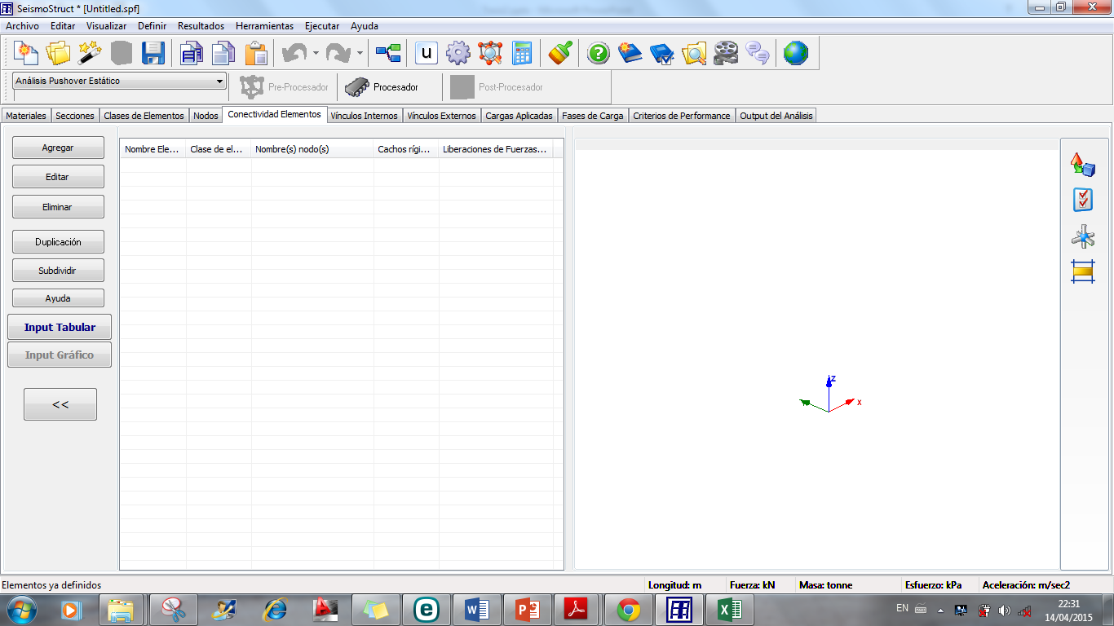
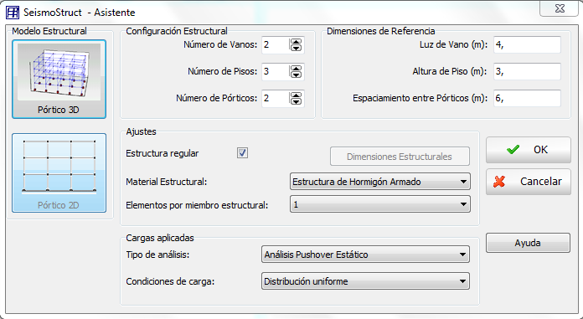
SEISMOSTRUCT
PRE – PROCESADOR
Geometría del modelo

Slide 22
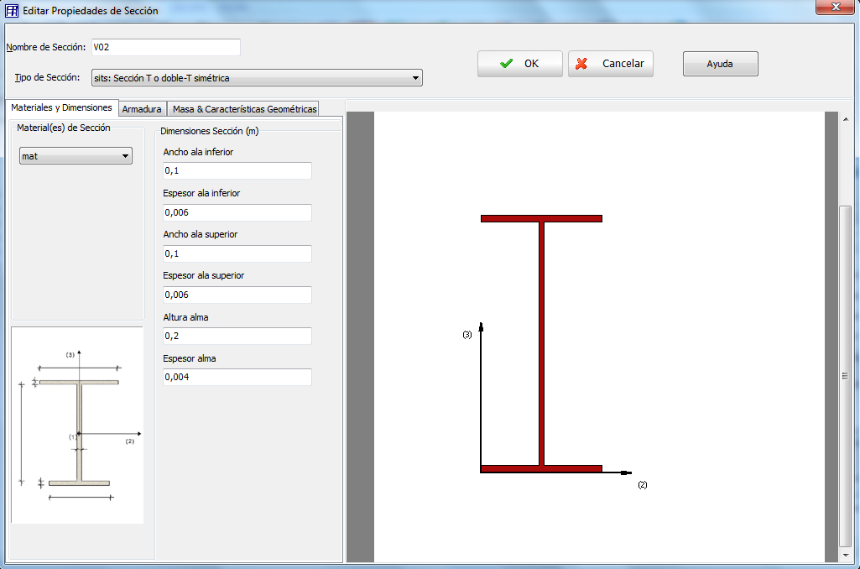
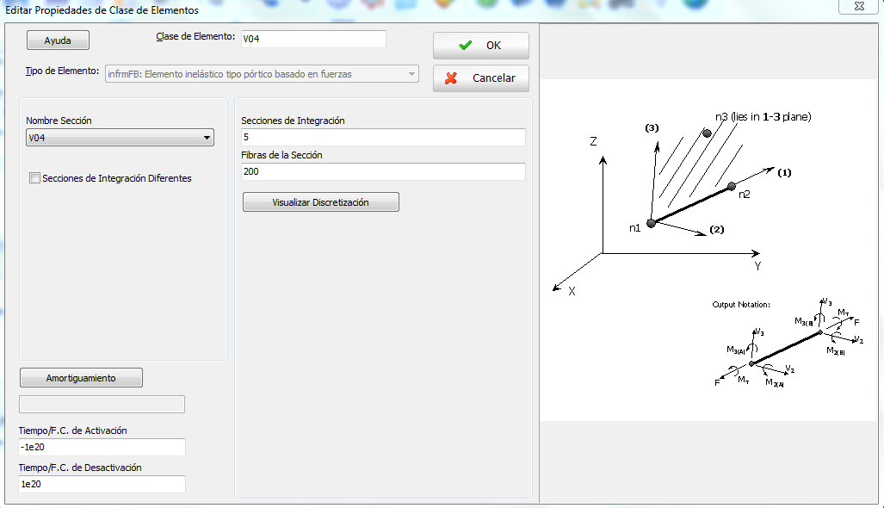
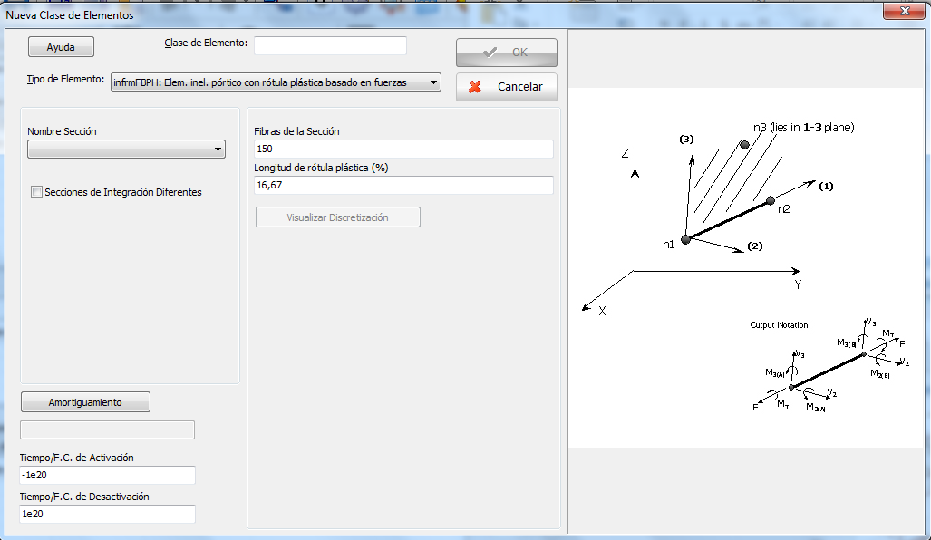
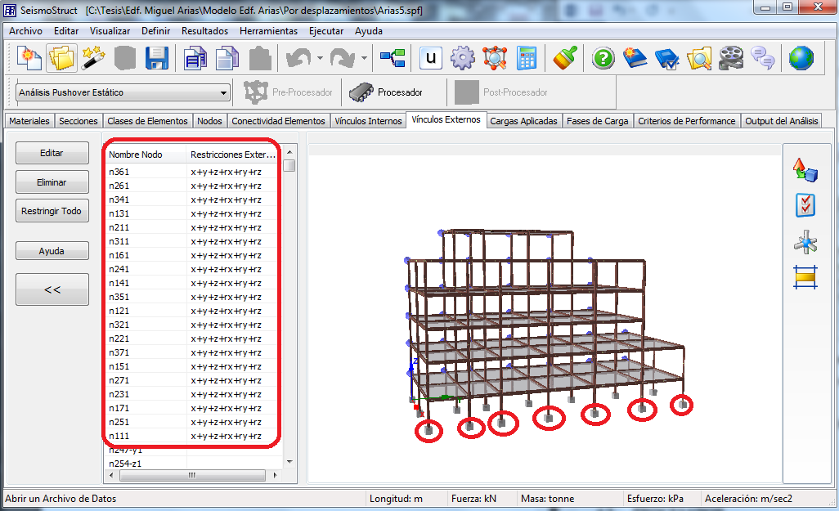
SEISMOSTRUCT
PRE – PROCESADOR
Características de los materiales y secciones transversales de los elementos

Slide 23
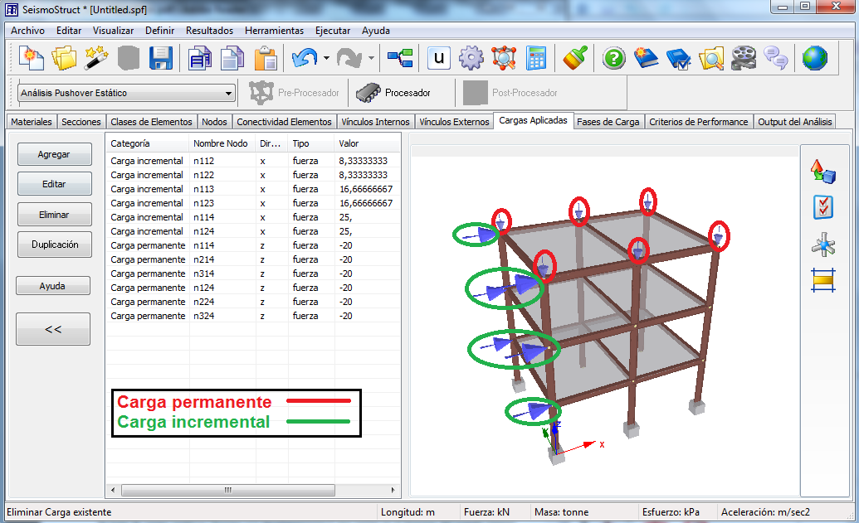
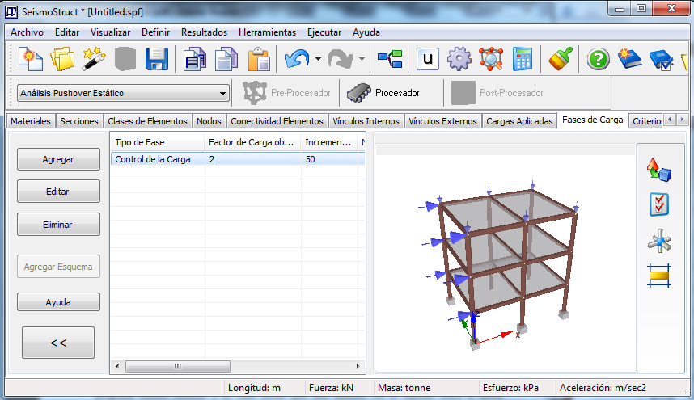
SEISMOSTRUCT
PRE – PROCESADOR
Cargas permanentes e incrementales.

Slide 24
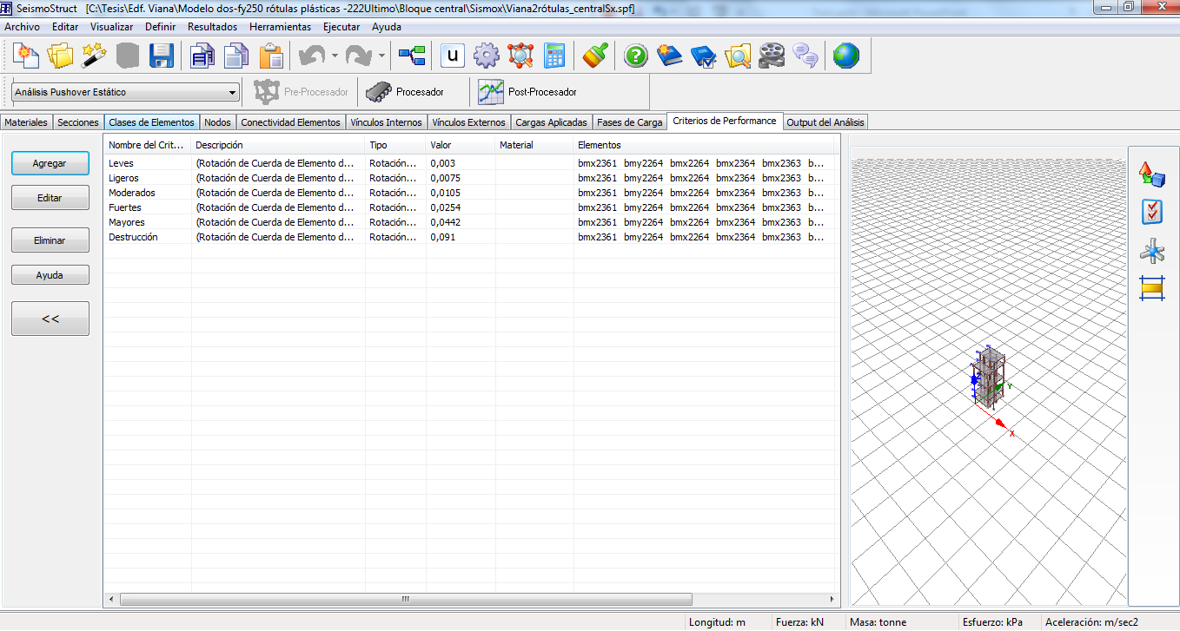
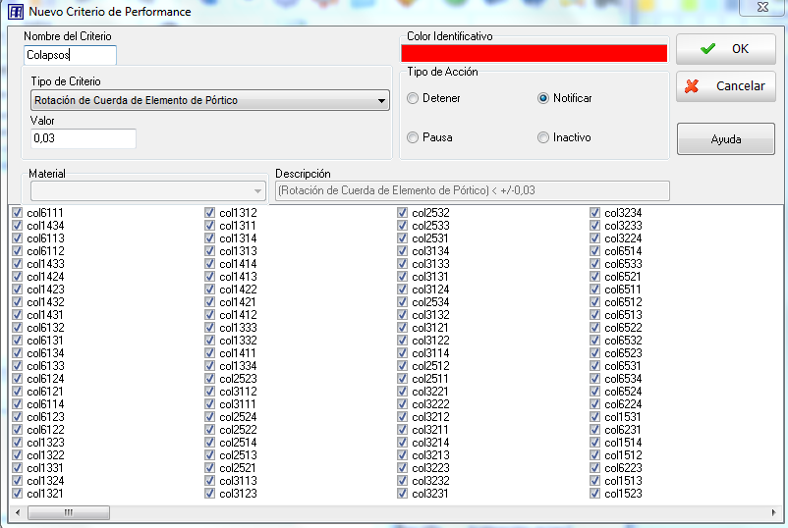
SEISMOSTRUCT
PRE – PROCESADOR
Criterios de prestaciones.

Slide 25
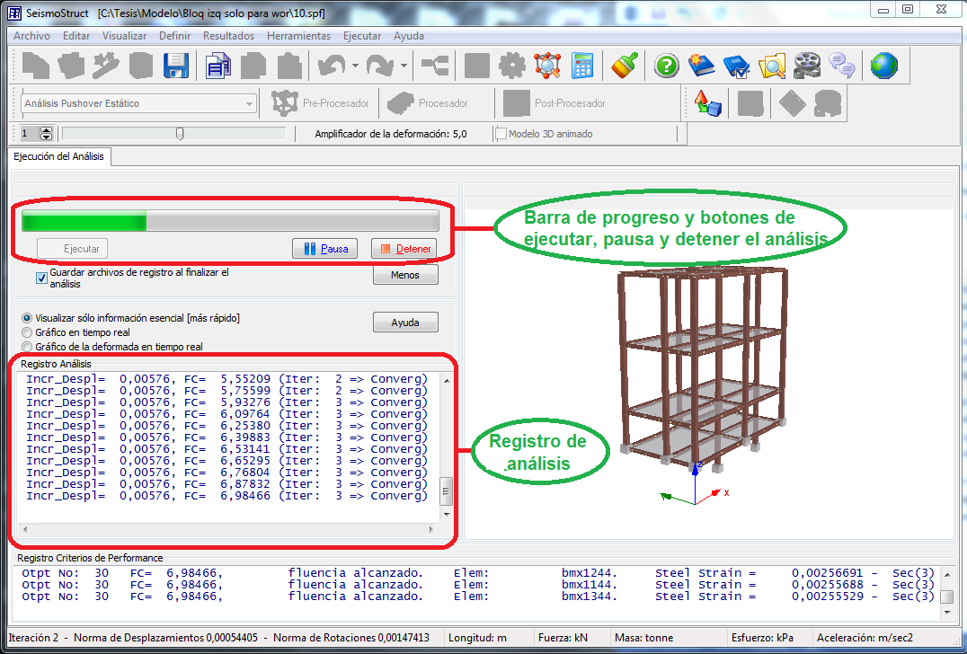
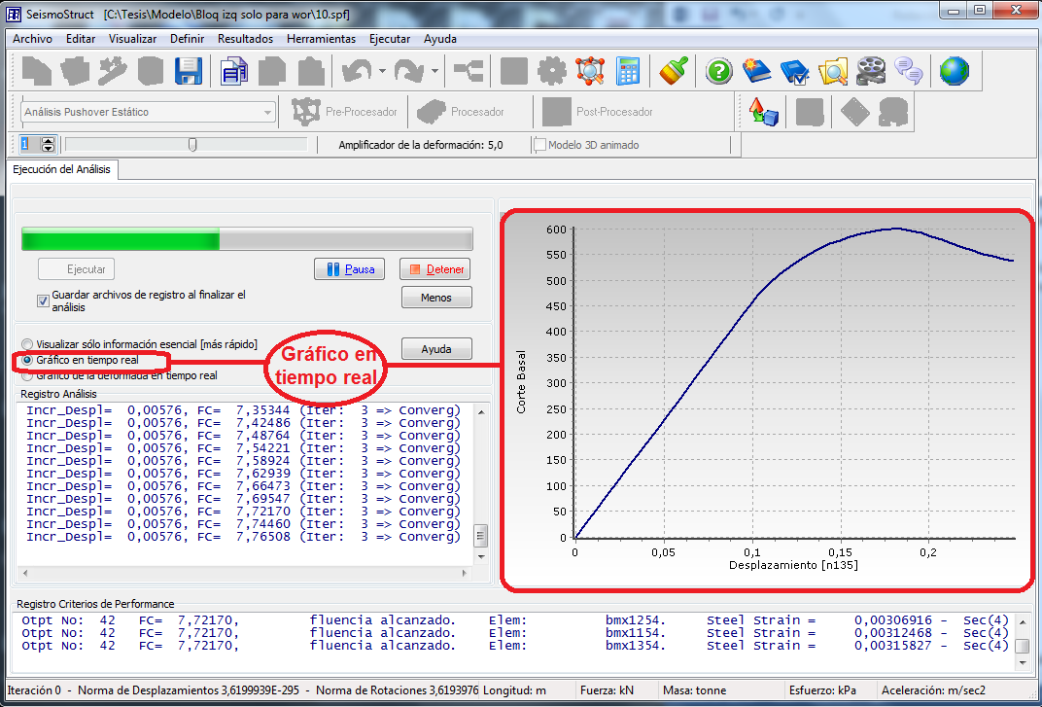
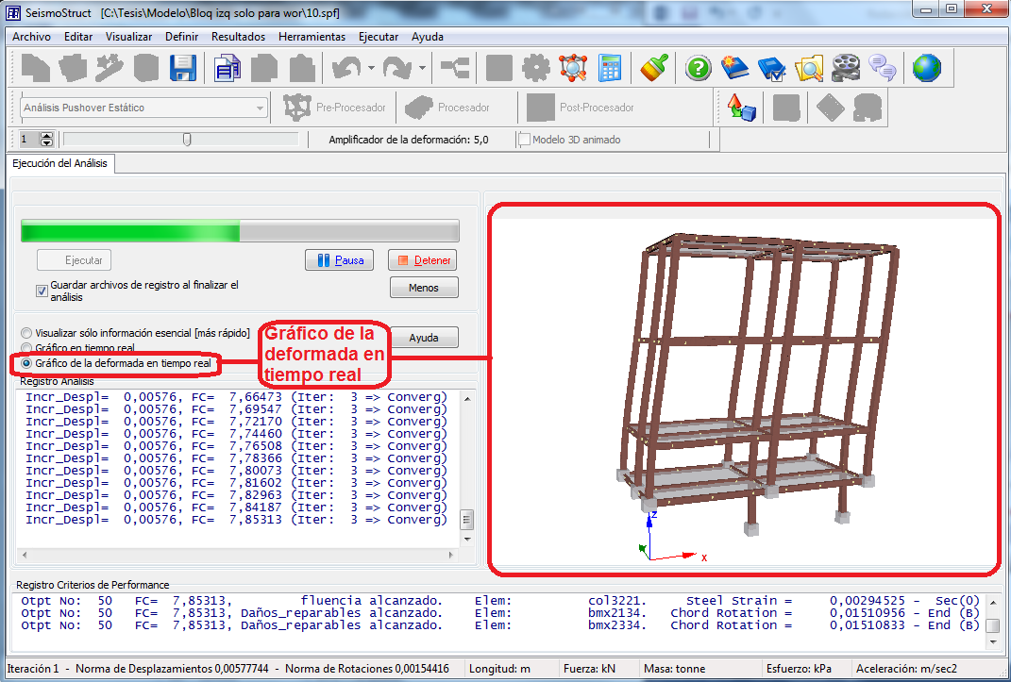
SEISMOSTRUCT
2) PROCESADOR

Slide 26
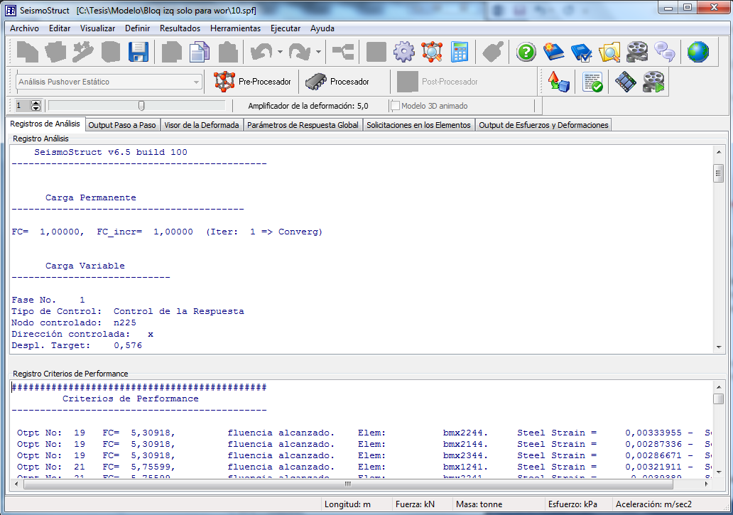
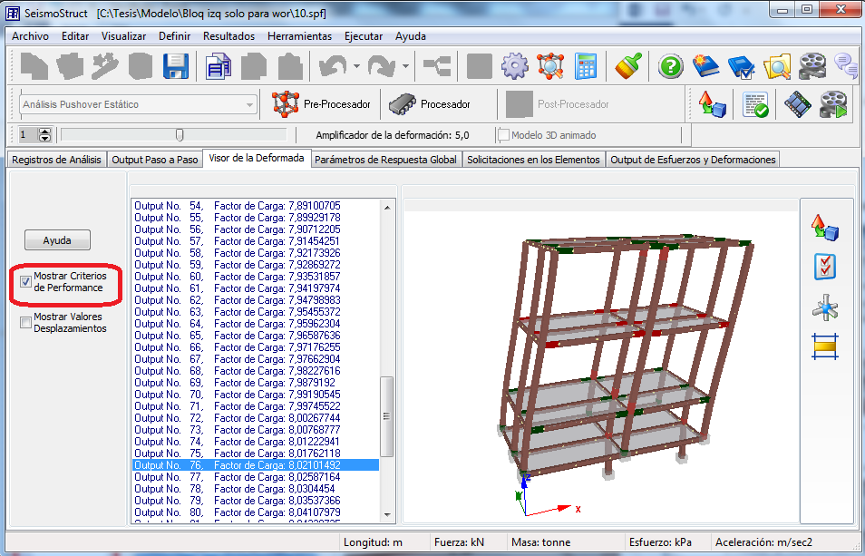
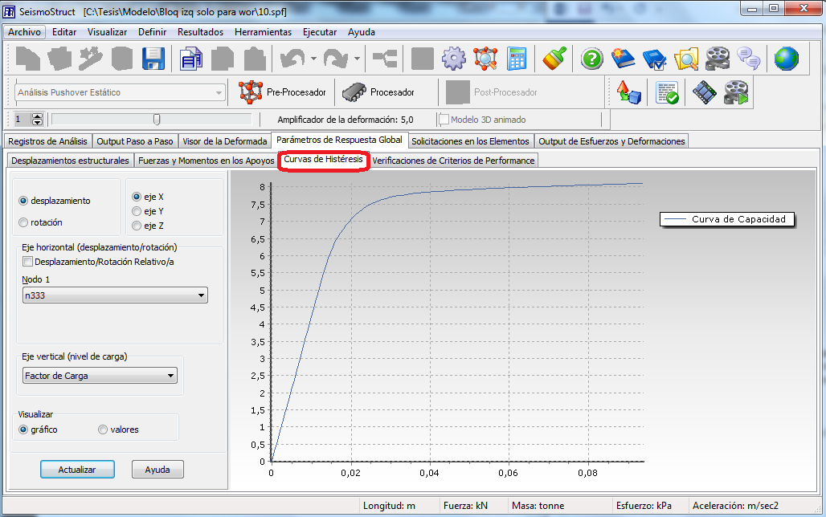
SEISMOSTRUCT
3) POST - PROCESADOR

Slide 27
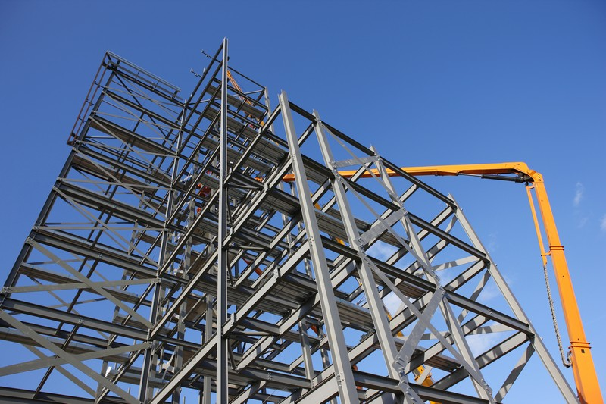
Ejemplos de aplicación

Slide 28
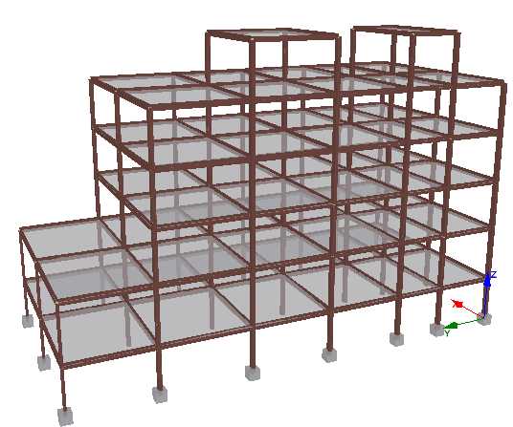
EDIFICIO MIGUEL ARIAS
Es un edificio diseñado con seis pisos, en el primer nivel funcionan locales comerciales y el resto se utiliza para departamentos

Slide 29
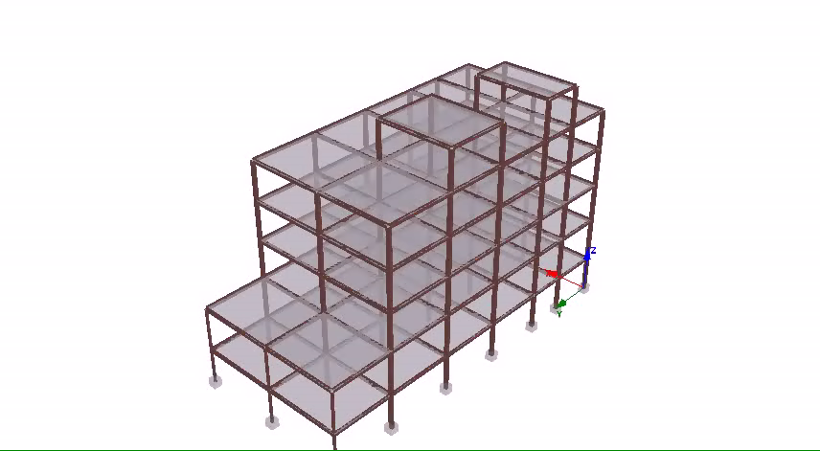
EDIFICIO MIGUEL ARIAS
Desarrollo del modelo de cálculo con plastificación distribuida en SEISMOSTRUCT. Sismo “X”

Slide 30
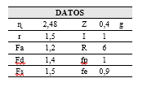

EDIFICIO MIGUEL ARIAS
Espectro de diseño inelástico “X”

Slide 31
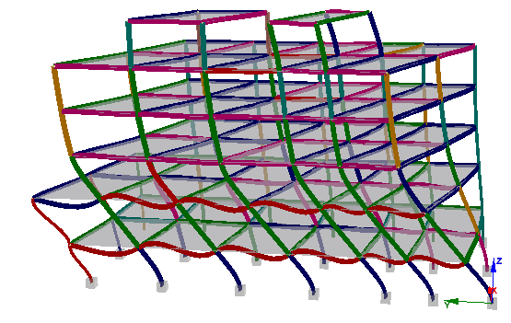
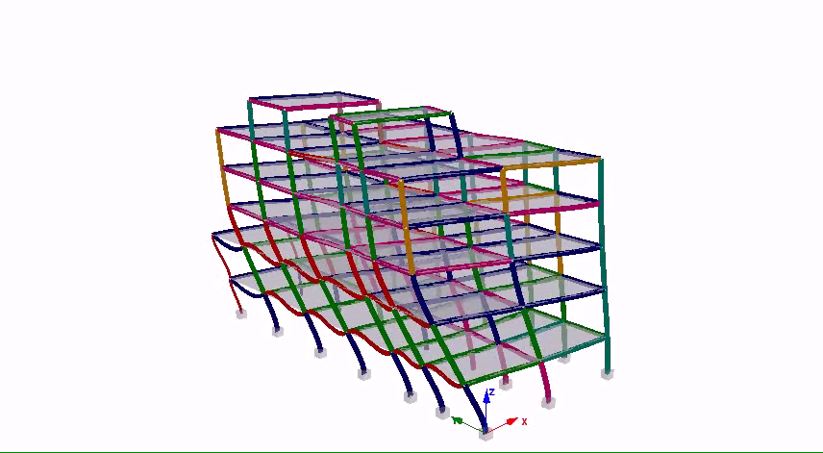
EDIFICIO MIGUEL ARIAS
Desarrollo del modelo de cálculo con plastificación
distribuida en SEISMOSTRUCT. Sismo “Y”

Slide 32
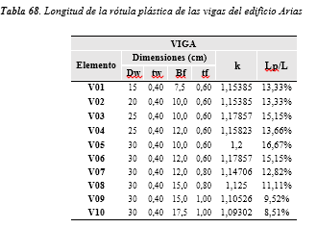
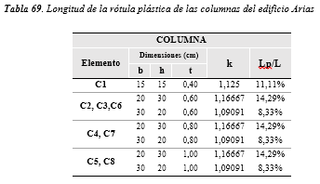
EDIFICIO MIGUEL ARIAS
Desarrollo del modelo de cálculo con plasticidad
concentrada en SEISMOSTRUCT.

Slide 33
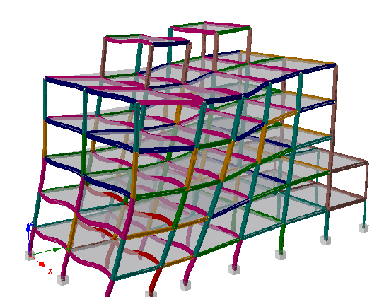
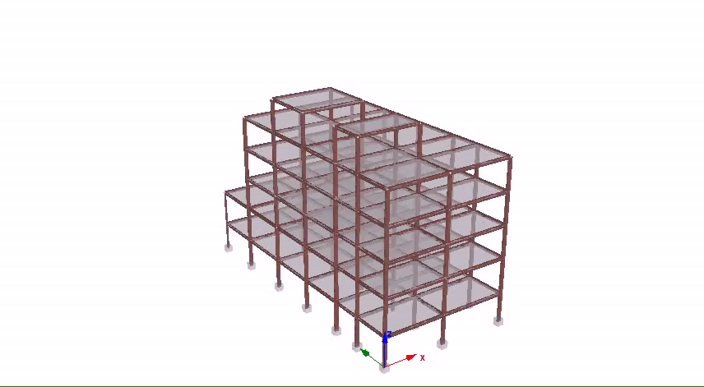
EDIFICIO MIGUEL ARIAS
Desarrollo del modelo de cálculo con plasticidad
concentrada en SEISMOSTRUCT. Sismo “X”

Slide 34
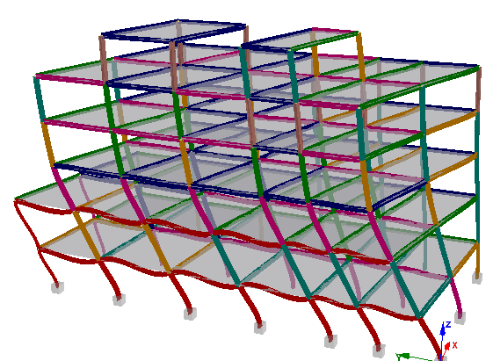
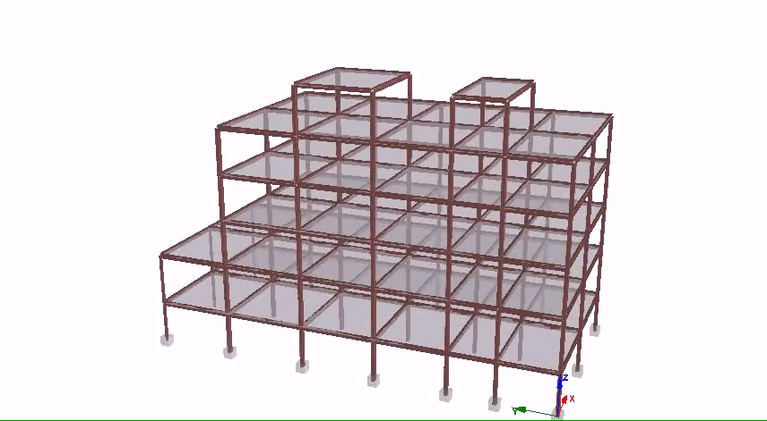
EDIFICIO MIGUEL ARIAS
Desarrollo del modelo de cálculo con plasticidad
concentrada en SEISMOSTRUCT. Sismo “Y”

Slide 35
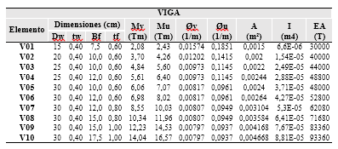
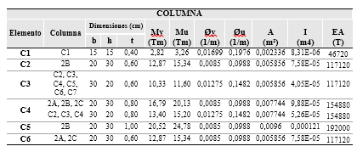
EDIFICIO MIGUEL ARIAS
Desarrollo del modelo de cálculo con plasticidad
concentrada en MATLAB.

Slide 36
EDIFICIO MIGUEL ARIAS
Desarrollo del modelo de cálculo con plasticidad
concentrada en MATLAB.
Sismo “X”
Sismo “Y”

Slide 37
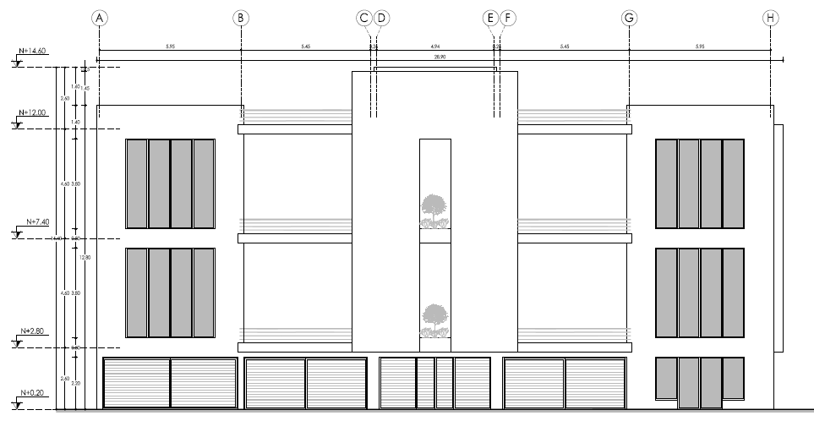
edificio viana
En la ciudad de Quito, en la parroquia del Comité del Pueblo se construirá un edificio con estructura metálica destinado para el funcionamiento de locales comerciales.

Slide 38
Edificio viana
Configuración en planta

Slide 39
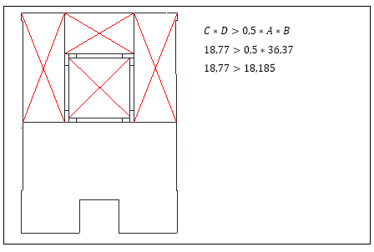
Edificio viana
Irregularidad en planta penalizada (Øp=0,9)

Slide 40
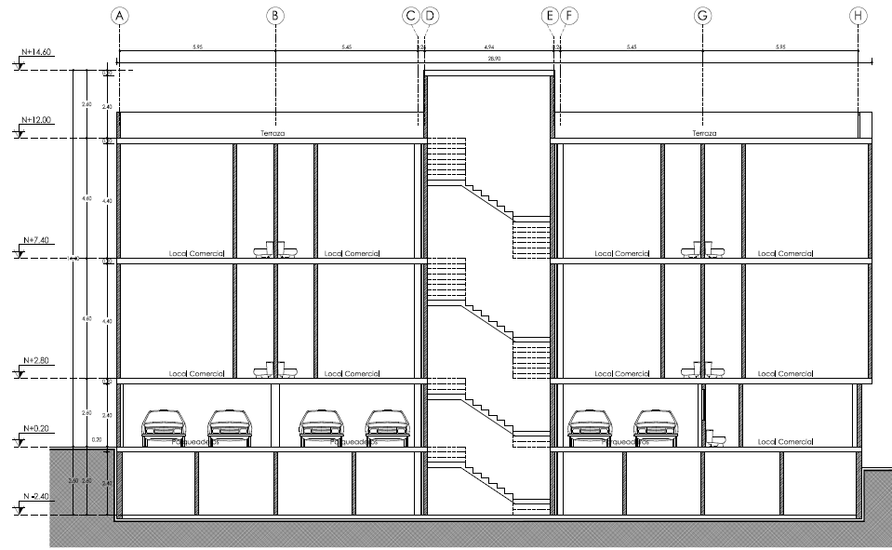

Edificio viana
Irregularidad en elevación penalizada (Øp=0,9)

Slide 41


Edificio viana –bloque IZQUIERDO
Desarrollo del modelo de cálculo con plastificación
distribuida en SEISMOSTRUCT. Sismo “X”

Slide 42


Edificio viana –bloque IZQUIERDO
Desarrollo del modelo de cálculo con plastificación
distribuida en SEISMOSTRUCT. Sismo “Y”

Slide 43


Edificio viana –bloque central
Desarrollo del modelo de cálculo con plastificación
distribuida en SEISMOSTRUCT. Sismo “X”

Slide 44


Edificio viana –bloque central
Desarrollo del modelo de cálculo con plastificación
distribuida en SEISMOSTRUCT. Sismo “Y”

Slide 45



Edificio de aulas de policías

Slide 46

Edificio de aulas de policías
Configuración en planta (0,9)
Retroceso excesivo en las esquinas

Slide 47

Edificio de aulas de policías
Configuración en elevación

Slide 48


Edificio de aulas de policías
Desarrollo del modelo de cálculo con plastificación
distribuida en SEISMOSTRUCT. Sismo “X”

Slide 49


Edificio de aulas de policías
Desarrollo del modelo de cálculo con plastificación
distribuida en SEISMOSTRUCT. Sismo “Y”

Slide 50


COMPARACIÓN DE LAS CURVAS DE CAPACIDAD
EDIFICIO VIANA – BLOQUE IZQUIERDO

Slide 51


COMPARACIÓN DE LAS CURVAS DE CAPACIDAD
EDIFICIO VIANA – BLOQUE CENTRAL

Slide 52


COMPARACIÓN DE LAS CURVAS DE CAPACIDAD
EDIFICIO MIGUEL ARIAS

Slide 53


COMPARACIÓN DE LAS CURVAS DE CAPACIDAD
Edificio de aulas de la Escuela Superior de Policías Alberto Enríquez Gallo

Slide 54


COMPARACIÓN DE LA DUCTILIDAD ESTRUCTURAL
Edificio Viana – Bloque izquierdo
Edificio Viana – Bloque central

Slide 55


COMPARACIÓN DE LA DUCTILIDAD ESTRUCTURAL
Edificio Miguel Arias
Edificio de Aulas de Policías

Slide 56


COMPARACIÓN DE LA reserva de resistencia
Edificio Viana – Bloque izquierdo
Edificio Viana – Bloque central

Slide 57


COMPARACIÓN DE LA reserva de resistencia
Edificio Miguel Arias
Edificio de Aulas de Policías

Slide 58


COMPARACIÓN FACTOR DE REDUCCIÓN INHERENTE
Edificio Viana – Bloque izquierdo
Edificio Viana – Bloque central

Slide 59


COMPARACIÓN Del FACTOR DE REDUCCIÓN INHERENTE
Edificio Miguel Arias
Edificio de Aulas de Policías

Slide 60
conclusiones
Al comparar los tres métodos de análisis estático no lineal que se utilizan en la presente tesis, se concluye que no es factible comparar un método en 2D con un método en 3D, porque se obtienen resultados dispersos. Por lo cual no es posible obtener un valor real de la reserva de resistencia de la estructura, mediante el método de análisis estático no lineal en 2D.
El método de análisis estático no lineal por plastificaciones distribuidas es mejor que el por plasticidad concentrada, porque el primer método en mención asume que todo el elemento se plastifica, mientras en el otro método se asume una longitud de plastificación (longitud de rótula plástica)

Slide 61
conclusiones
Durante el análisis en Seismostruct de los edificios Viana y Arias se aprecia un comportamiento flexotorsional en las vigas el cual se debe a que no se incluye en el modelo de análisis a las vigas secundarias, las cuales actúan como arriostramientos laterales que impiden que se produzca la torsión de las vigas principales.
En algunos modelos de los edificios en análisis se alcanza el desplazamiento último sin llegar al estado de daño mayor, al llegar a este estado de daño la curva de capacidad tiene un desplazamiento mayor al desplazamiento último, lo cual muestra que existiría una ductilidad mayor de lo que se espera en la estructura.

Slide 62
conclusiones
La ductilidad en los edificios Miguel Arias (μ=1,66) y de la escuela de Policías (μ=1,59) es baja en comparación con los valores de ductilidad que poseen estructuras de este tipo.
El factor de reducción inherente que se utiliza en el diseño de los tres edificios según su tipología debe ser seis sin embargo en la dirección “x” del edificio Miguel Arias es 4,6 y también en el edificio de Aulas de la Policía es menor que 4,9 en las dos direcciones de análisis, lo cual nos indica que según el factor de reducción inherente de los dos edificios en mención entran en una categoría inferior a los pórticos resistentes a momentos.

Slide 63
recomendaciones
El análisis estático no lineal pushover se debe utilizar en edificios que no sean muy irregulares en planta, donde la rigidez y masa sea constante o decrezca con la altura, porque en ese caso la distribución de cargas laterales de este análisis es triangular que crece en altura. Para este tipo de edificios el análisis sísmico a utilizar es el modal – espectral tridimensional.
Se debe investigar una forma más precisa de obtener el desplazamiento último de la curva de capacidad, ya que este valor influye directamente en el cálculo de la ductilidad estructural.

Slide 64
recomendaciones
En la etapa de diseño de los edificios de estructura metálica es esencial realizar la verificación de los criterios de compacidad de la norma AISC
Es conveniente en el edificio Viana realizar un análisis dinámico para verificar si el espacio entre las juntas es el necesario para evitar el golpeteo entre los bloques.
Con el análisis pseudo estático que se realiza en la presente tesis se encuentra valores bajos en la ductilidad y reserva de resistencia en los edificios Arias y de aulas de Policías, con lo cual se plantea la hipótesis que los edificios pueden requerir reforzamiento, en base a estos resultados se recomienda realizar un análisis dinámico para comprobar esta teoría.

Slide 65
Gracias por su atención

